Slide 1
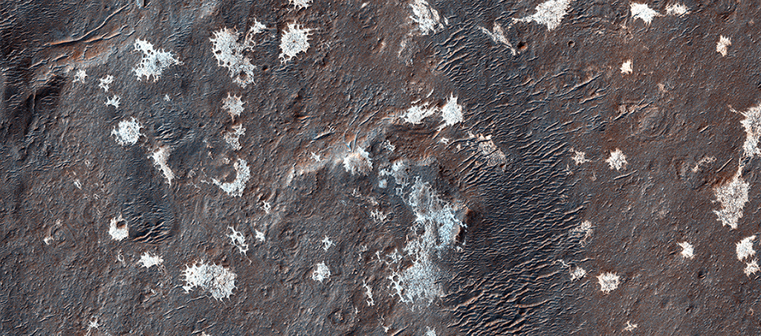

Misteriosi depositi nel Cratere Vinogradov
Vinogradov è un vecchio cratere da impatto, dal diametro 224 Km fortemente degradato situato nel sud della Margaritifer Terra. La parte sud-est del fondo del cratere Vinogradov è ricoperta da molte chiazze strane di colore chiaro, le loro dimensioni si aggirano attorno al metro di diametro, ed evidentemente, non sono state ricoperte dalla stratificazione del resto dell’area. In alcuni punti il materiale chiaro sembra aver riempito i crateri preesistenti dando loro un aspetto circolare.
uahirise.org/it/ESP_037163_1590

